Slide 1
Nakama 2
Chapter 1

Slide 2
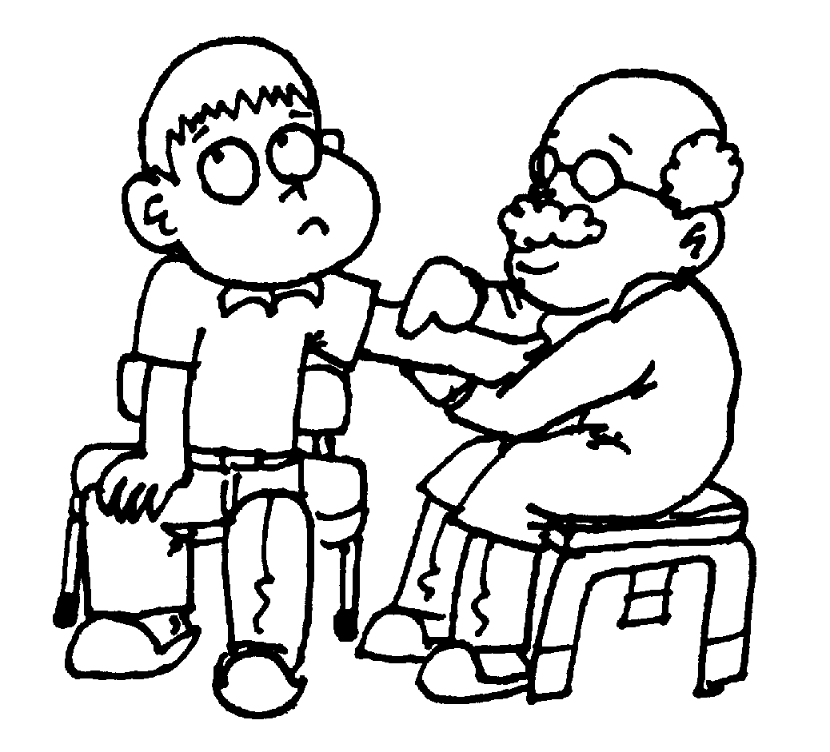
なかま２ 第一課
健康（けんこう）
Health

Slide 3
たんご

Slide 4
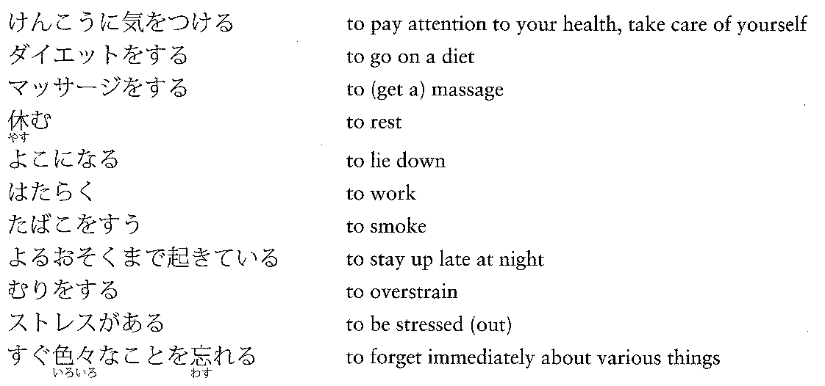


P37 A.体にいいこと・わるいこと

Slide 5
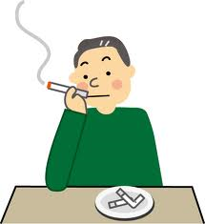

P37 A.体にいいこと・わるいこと
To pay attention to your health
To go on a diet
To rest
To work
To smoke
To stay up late at night
To overstrain
けんこうに気をつける
ダイエットをする
休（やす）む
はたらく
たばこをすう
よるおそくまで起きている
むりをする

Slide 6
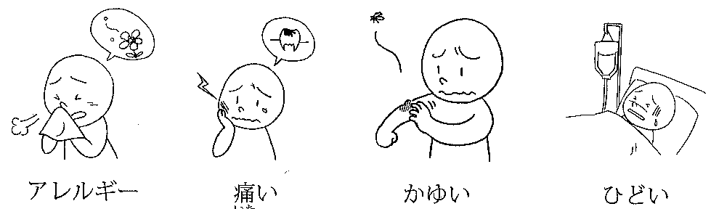
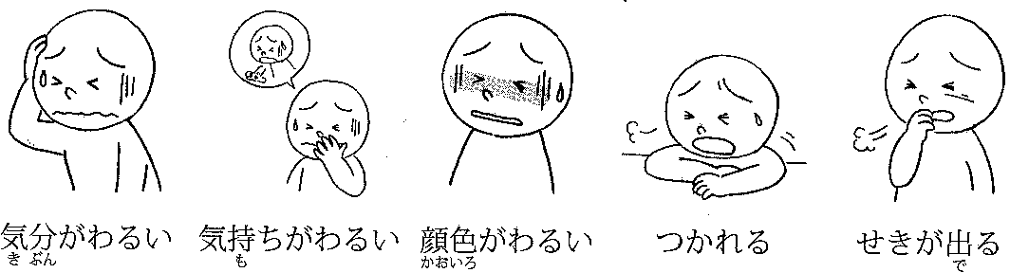
P39 C.体のもんだいとしょうじょう
An allergy
painful
itchy
serious
To feel sick
To feel nausea
pale
To get tired
To cough

Slide 7
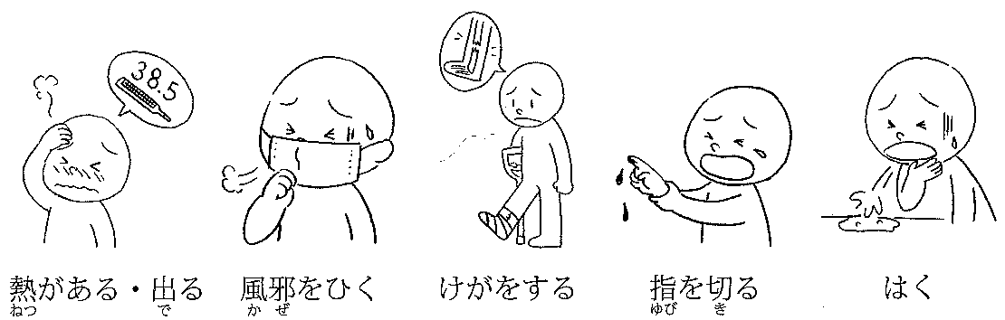
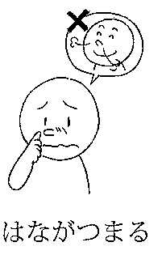
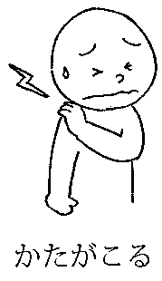
P39 C.体のもんだいとしょうじょう
To have a fever
To catch a cold
To have an injury
To cut a finger
To vomit
To have a stuffy nose
To have stiff shoulders

Slide 8
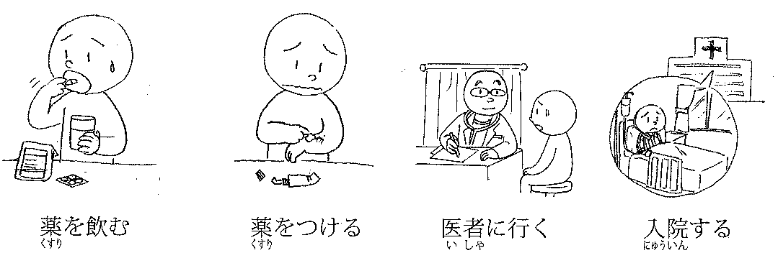
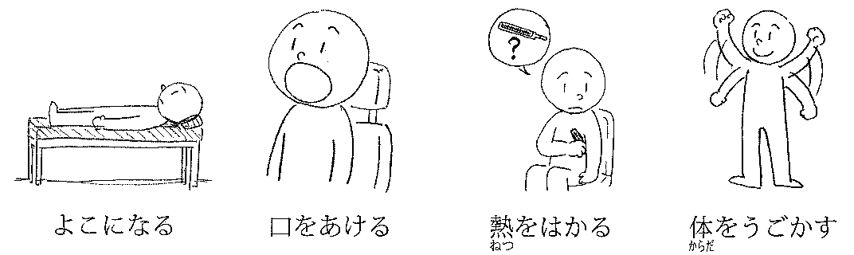
P41 D. 病気の時にすること・しないこと
Things you do and don’t do when you are sick
To take medicine
To apply medicine
To go to a doctor
To be hospitalized
To lie down
To open one’s mouth
To take temperature
To move one’s body

Slide 9
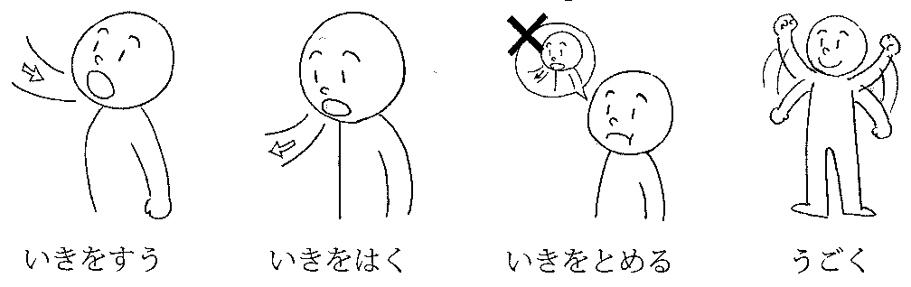
病気の時にすること・しないこと

Slide 10
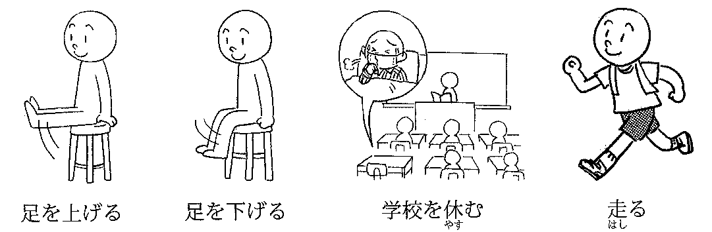
病気の時にすること・しないこと

Slide 11
P36 新しいひょうげん(expressions)
「びょういんで」
それはちょっと（こまるんですが）。
お大事に。
～てもいいですか。
どうしましたか。／どうしたんですか。
どうしたらいいですか。
はい/ええ、かまいません。／どうぞ。／もちろん。
はじめてなんですが。

Slide 12
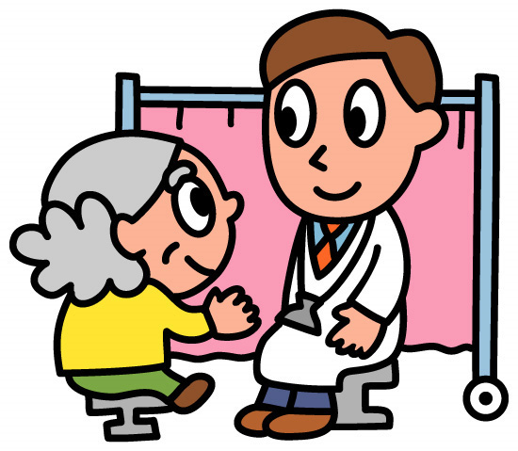
びょういんで
ちょっと
のどがいたいんです。
どうしましたか。
少しのどがあかいですね。一日に三回くすりを飲んで下さい。
おだいじに。

Slide 13
びょういんで
②しょうじょう
①What’s wrong?
③アドバイス
④Take care.

Slide 14
ダイアローグ

Slide 15
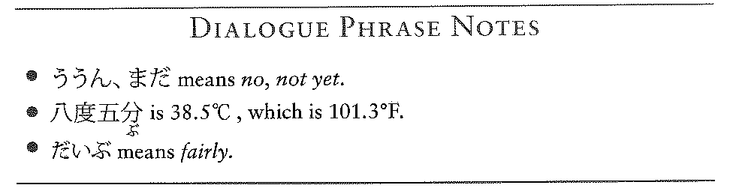
P43 ダイアローグ
熱があるんです。

Slide 16
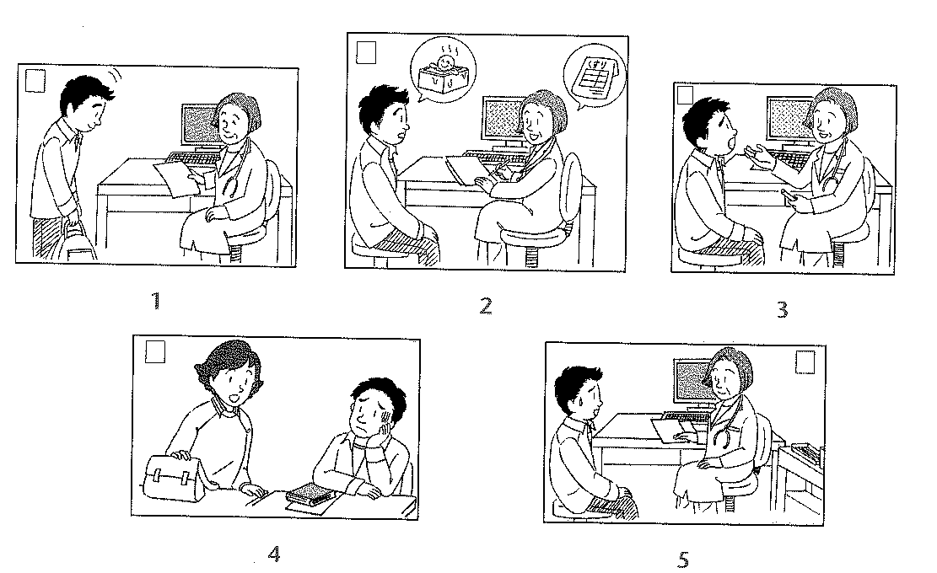
P43 ダイアローグ
熱があるんです。
4
5
3
2
1

Slide 17
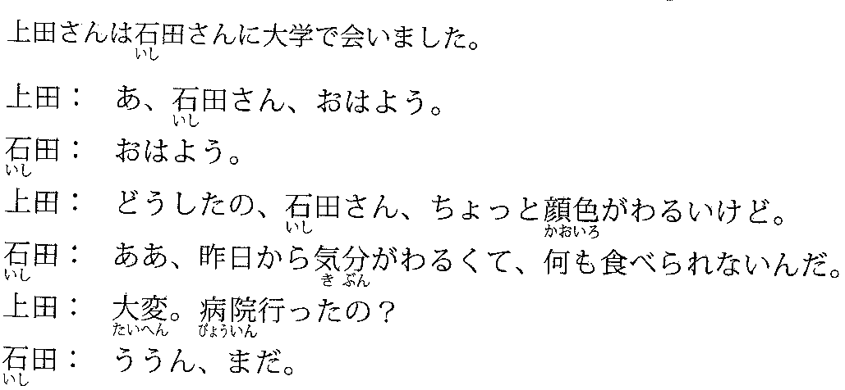
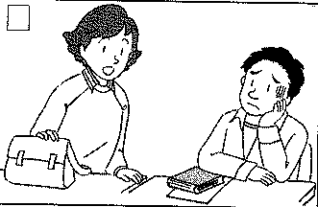
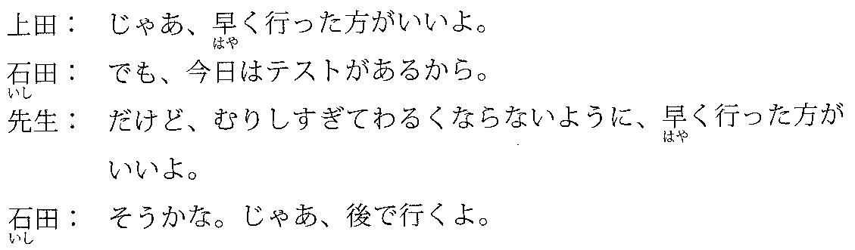
P43 ダイアローグ

Slide 18
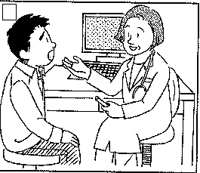
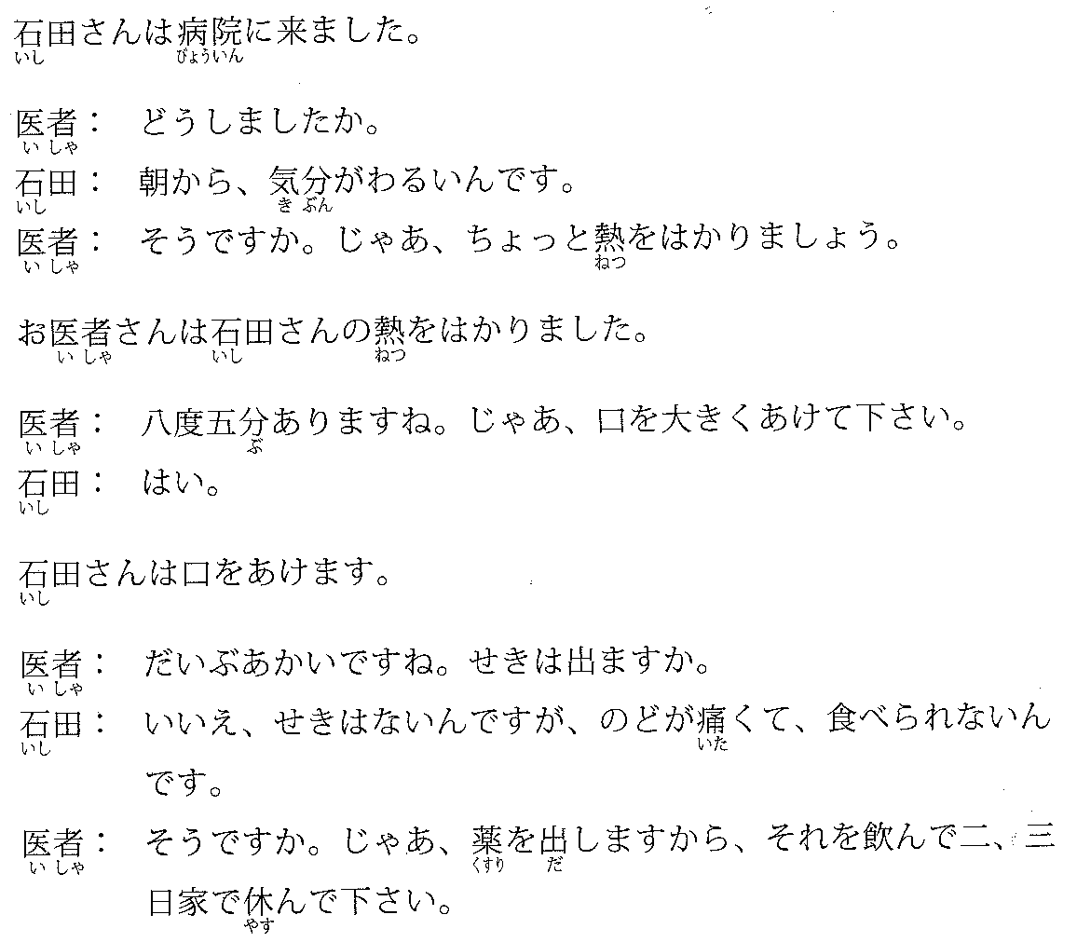

Slide 19
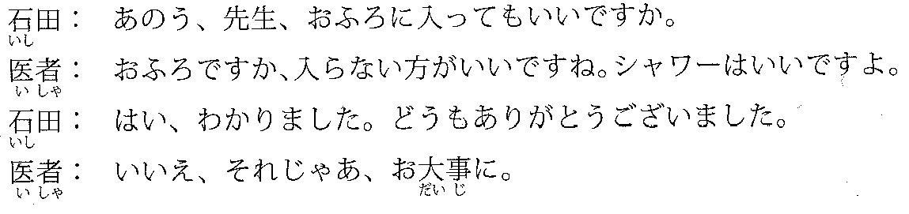
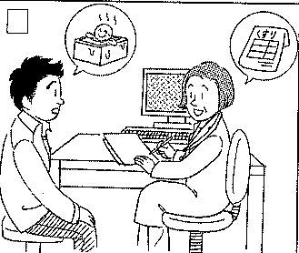
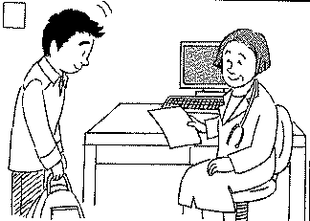

Slide 20
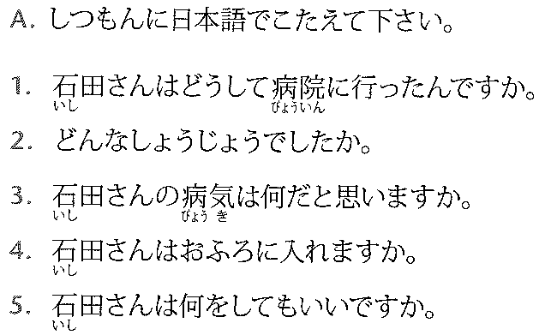
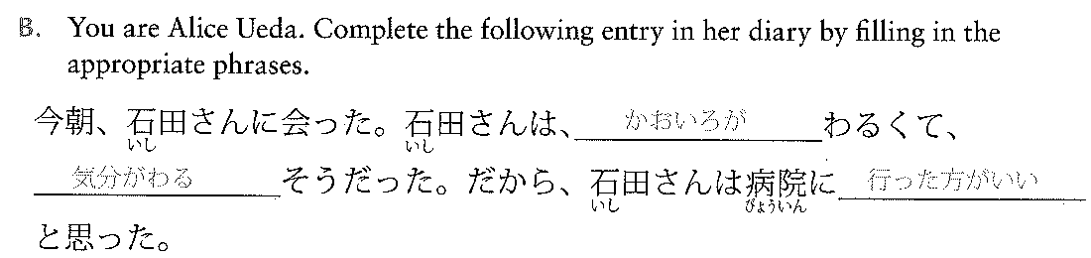
P45 ダイアローグの後で
かおいろが
気分がわる
行った方がいい

Slide 21
日本の文化（ぶんか）

Slide 22
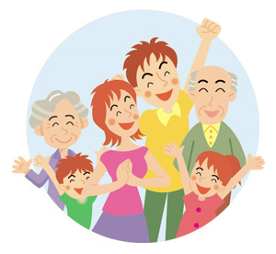
どうして日本人の平均寿命（へいきんじゅみょう）は
高いと思いますか。

Slide 23
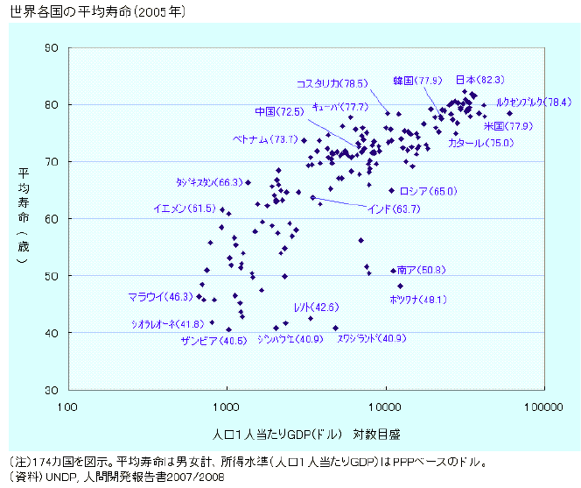
けいざいと平均寿命（へいきんじゅみょう）は
どんなかんけい（relationship)がありますか。
かんこく
ちゅうごく
アメリカ
http://web-japan.org

Slide 24
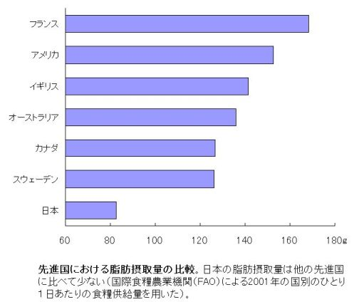
どれぐらい あぶらを とっていますか？
健康長寿ネット：http://www.tyojyu.or.jp/hp/page000000900/hpg000000876.htm

Slide 25
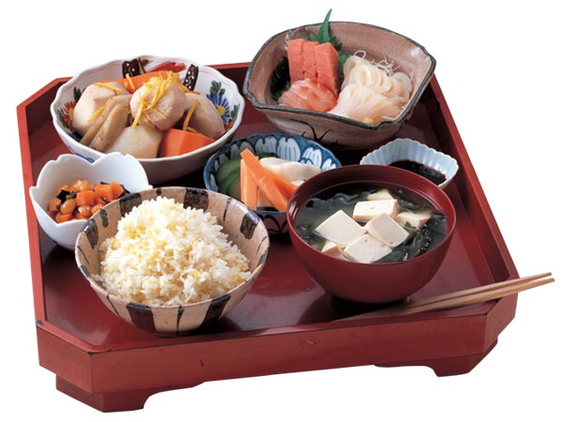
和食はどうして体にいいのでしょうか。

Slide 26
ぶんぽう１

Slide 27
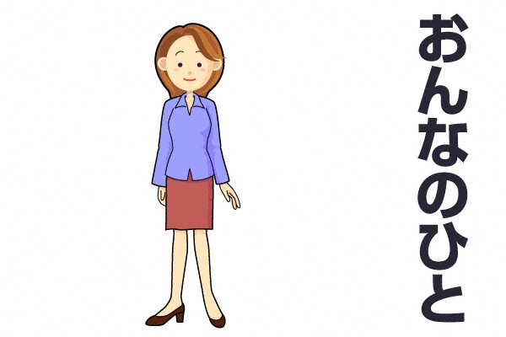
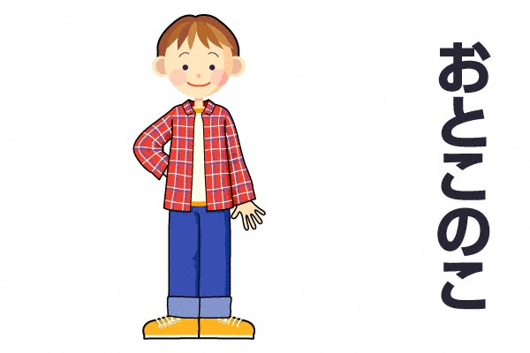
ぶんぽう１:Expressing capability using the potential forms of verb
１００ぐらい
読めます。
かんじがいくつ
読めますか。

Slide 28
ぶんぽう１:Expressing capability using the potential forms of verb
The younger generation now drops the ら out of ～られる in る-verb potential forms in colloquial speech.
  食べられる→食べれる、 寝られる→寝れる
Potential form and particles
Direct object marker can be を or が, except できる, which takes only が.
  肉を 食べます。
  → 肉を／が 食べられます。
  テニスをします。
  → テニスが（Xを） できます。

Slide 29
ぶんぽう１:Expressing capability using the potential forms of verb
Irregular verb
  する →
  くる →
る-verb：stem+られる
  寝る →
  おきる →
う-verb：[u] → [e]+る
  読む →
  会う →
た 持たない | さ 話さない | か 書かない | あ ない-form
ち 持ちます | し 話します | き 書きます | い ます-form
つ 持つ | す 話す | く 書く | う Dic. form
て 持てる | せ 話せる | け 書ける | え Potential ばform
と 持とう | そ 話そう | こ 書こう | お Volitional form
できる
こられる
寝られる
おきられる
読める
会える

Slide 30
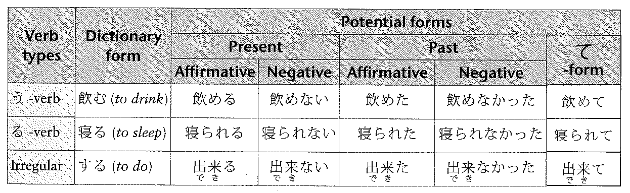
ぶんぽう１:Expressing capability using the potential forms of verb
The potential forms of all verbs conjugate as る-verb.
読む→読める→読めない→読めた→読めなかった→読めて

Slide 31

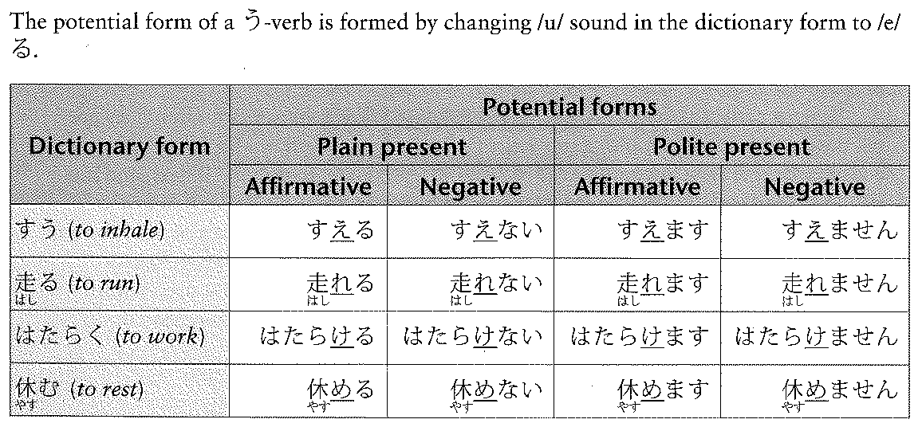
ぶんぽう１:Expressing capability
using the potential forms of verb

Slide 32

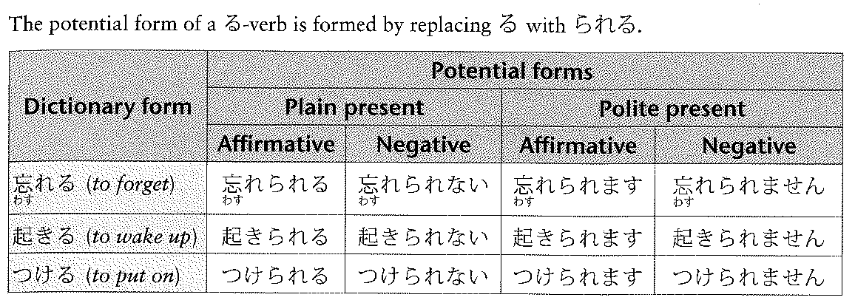
ぶんぽう１:Expressing capability using the potential forms of verb

Slide 33

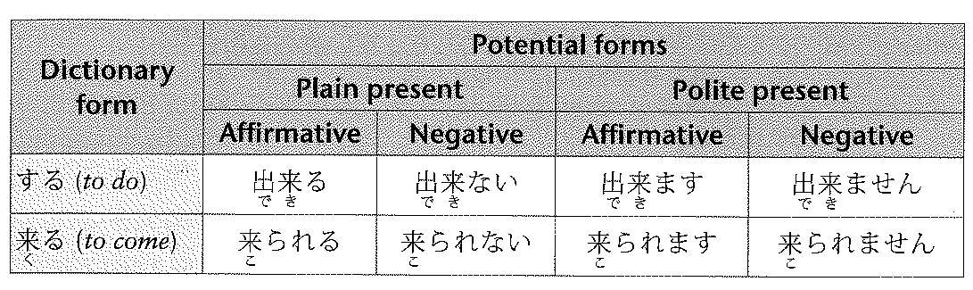
ぶんぽう１:Expressing capability using the potential forms of verb

Slide 34
FORMATION OF POTENTIAL FORM
Dictionary form | Plain present |  | Polite present
 | Affirmative | Negative | Affirmative | Negative
する | できる | できない | できます | できません
くる | こられる | こられない | こられます | こられません
食べる | 食べられる | 食べられない | 食べられます | 食べられません
いる | いられる | いられない | いられます | いられません
飲む | 飲める | 飲めない | 飲めます | 飲めません
書く | 書ける | 書けない | 書けます | 書けません
話す | 話せる | 話せない | 話せます | 話せません
買う | 買える | 買えない | 買えます | 買えません

Slide 35
ぶんぽう１:Expressing capability using the potential forms of verb
なっとうが食べられますか。
日本の新聞が読めますか。
くるまをうんてん(drive)できますか。
スノーボードができますか。
クラスメートの前で、うたをうたえますか。

Slide 36
しつもん
ハンバーガーをいくつ食べられますか。
どんな外国語が話せますか。
どんなりょうりが作れますか。
どんなスポーツが出来ますか。
日本語のうたがうたえますか。

Slide 37
ぶんぽう２

Slide 38
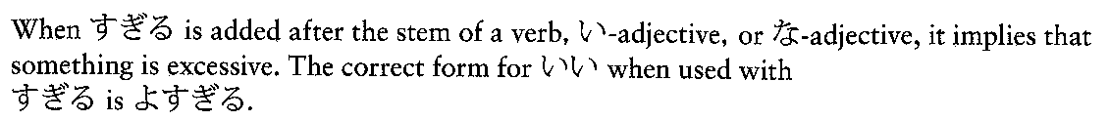
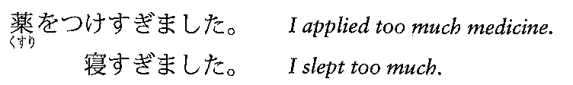
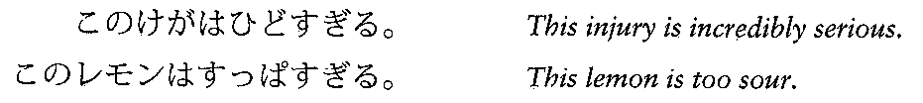
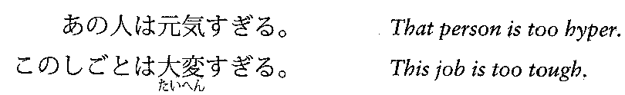
ぶんぽう２:Expressing excessiveness using ～すぎる

Slide 39
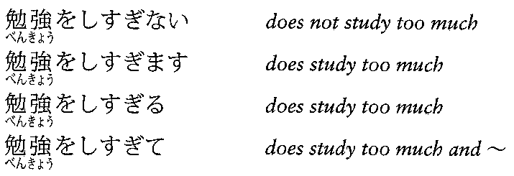
ぶんぽう２:Expressing excessiveness using ～すぎる

Slide 40
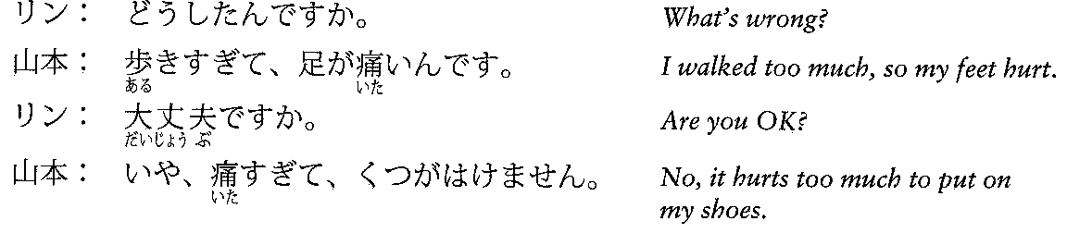
ぶんぽう２:Expressing excessiveness using ～すぎる

Slide 41
ぶんぽう２:Expressing excessiveness using ～すぎる
ごはんを＿＿＿＿＿、おなかがいたいです。
コーヒーを＿＿＿＿、夜寝られませんでした。
＿＿＿＿＿＿＿＿＿すぎて、つかれました。
＿＿＿＿＿＿＿＿て、はがいたくなりました。
＿＿＿＿＿＿＿＿、ぜんぜんあそべません。

Slide 42

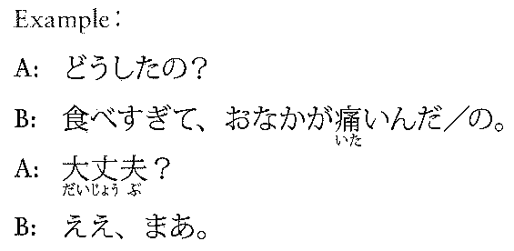
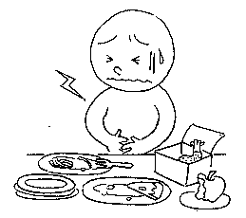
P52 Activity2
Your own answer

Slide 43
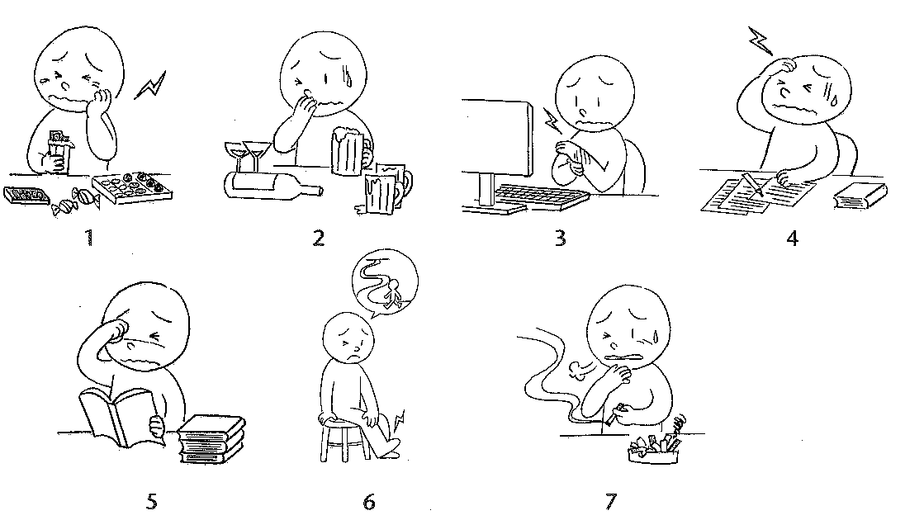
P52 Activity2

Slide 44
ぶんぽう３

Slide 45
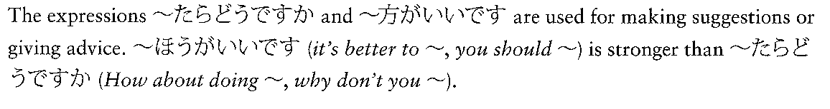
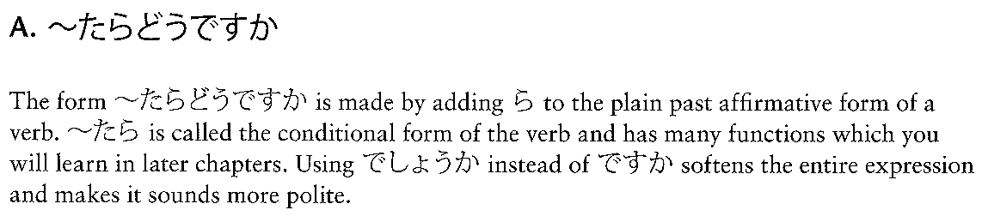
ぶんぽう３: Giving suggestions using ～たらどう ですかand ～方がいいです

Slide 46
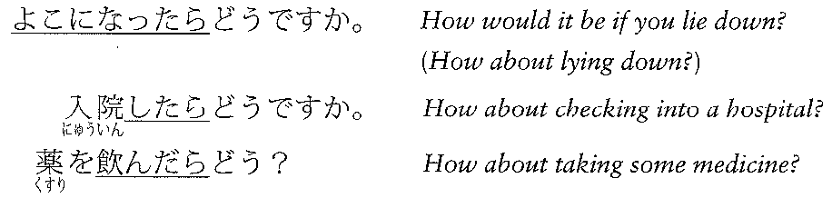
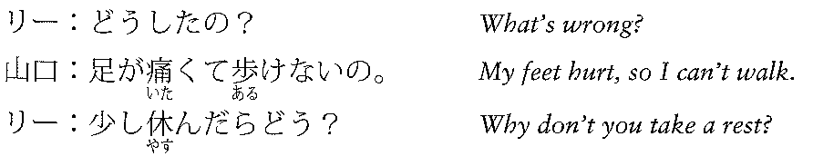
ぶんぽう３: Giving suggestions using ～たらどう ですかand ～方がいいです

Slide 47
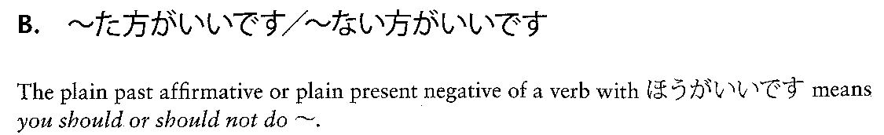
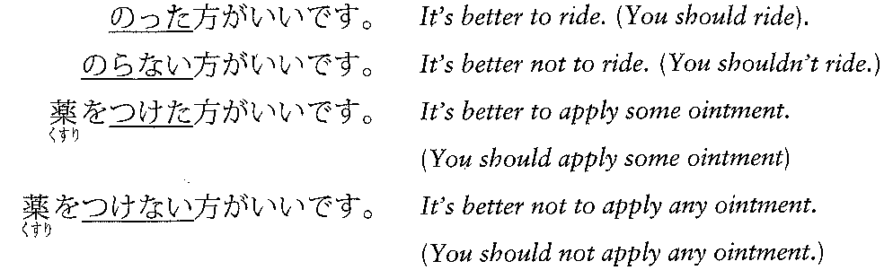
ぶんぽう３: Giving suggestions using ～たらどう ですかand ～方がいいです

Slide 48

ぶんぽう３: Giving suggestions using ～たらどう ですかand ～方がいいです

Slide 49
ぶんぽう３: Giving suggestions using ～たらどう ですかand ～方がいいです
A. ～たらどうですか(How about doing~, Why don’t you~)
Add ら to the plain past affirmative verb.
B. ～た方がいいです(It’s better to~, You should~)
The plain past affirmative+ほうがいい
～ない方がいいです(It’s better not to~, You should not~)
The plain present negative of a verb+ほうがいい

Slide 50




ぶんぽう３: Giving suggestions using ～たらどう ですかand ～方がいいです
じゃあ、先生にメールした方がいいよ。
びょういんに行ったら
どう？
気もち
わるい・・・。
今日はじゅぎょうに行けないと思う。

Slide 51

P54 Activity1

Slide 52

P55 Activity 2
Work with a partner. Think of a physical condition such as having a cold or not being able to sleep.. Get suggestions from your partner.
Condition hints: ねつがある、ゆびをきった、かたがこっている、気分がわるい、
かぜをひいた、アレルギーがある、せきが出る、はがいたい

Slide 53
ぶんぽう３: Giving suggestions using ～たらどう ですかand ～方がいいです
アドバイスをしましょう！
おなかがいたいんです☹
日本語が上手になりたいんです。
あたまがいたくてクラスに行けないんです。
しゅくだいがむずかしくて、分からないんです。
・～たらどうですか。
・～た方がいいですよ。

Slide 54
アドバイスをしましょう
Give advice to your partner in the following situations, using ～方がいい.
Ex. 日本語が上手になりたい。
A:日本語が上手になりたいんです。
B:日本人の友だちを作った方がいいですよ。
えい語を話さない方がいいですよ。
１）ストレスがある
２）朝、起きられない
３）お金がない
４）せいせきがよくない

Slide 55
アドバイスしましょう
You saw the following passage in a column on the newspaper. Discuss your opinion about the issue with your partner.
私のむすこは東京大学三年生です。むすこは、日本語の勉強をしに来たアメリカ人の女の子が大
好きで、その女の子とけっこんしたがっています。
でも、私はアメリカ人は日本のぶんかがよく分か
らないですから、日本人は日本人とけっこん
した方がいいと思うんです。どうしたらいいで
しょうか。

Slide 56
ぶんぽう４

Slide 57

ぶんぽう４: Describing what efforts are being made to attain a specific goal using ～ように
わすれないように、
ノートに書きます。
これはとてもだいじだよ。それでね・・・
あ、ちょっとまって下さい。

Slide 58


ぶんぽう４: Describing what efforts are being made to attain a specific goal using ～ように

Slide 59

ぶんぽう４: Describing what efforts are being made to attain a specific goal using ～ように
Q. みなさんは、病気にならないように何かしてい ますか。

Slide 60
ぶんぽう４: Describing what efforts are being made to attain a specific goal using ～ように
日本語がじょうずになるように＿＿＿＿＿＿＿＿＿＿＿＿。
勉強したかんじを忘れないように＿＿＿＿＿＿＿＿＿。
朝早く起きられるように＿＿＿＿＿＿＿＿。

Slide 61
ぶんぽう５

Slide 62
ぶんぽう５:Makin a negative request (～ないで下さい); expressing unacceptable actions or situations (～てはいけない); asking for and giving permission (～てもいい)
～ないで下さい: negative request “Please don’t~.”
B. ～てはいけない: prohibition “It’s NOT okay to do~.”
C. ～てもいい: permission “It’s ok to do~. ”

Slide 63


ぶんぽう５／A. Making a negative request using ～ないで下さい

Slide 64


ぶんぽう５／A. Making a negative request using ～ないで下さい
リクエスト
～て下さい（Please do~.）
たくさん寝て下さい。
一日三回、この薬を飲んで下さい。
～ないで下さい（Please don’t do~.）
おさけを飲まないで下さい。
おふろに入らないで下さい。

Slide 65




ぶんぽう５／A. Making a negative request using ～ないで下さい
うるさい。。。
No cell phone!

Slide 66



P61 Activity1
（ ）

Slide 67

P61 Activity1

Slide 68


ぶんぽう５／B. expressing unacceptable actions or situations using ～てはいけない

Slide 69

ぶんぽう５／B. expressing unacceptable actions or situations using ～てはいけない

Slide 70

B. ～てはいけない

Slide 71


ぶんぽう５：B. expressing unacceptable actions or situations using ～てはいけない
おふろに入ってはいけません。
電話をかけてはいけません。

Slide 72

ぶんぽう５／B. expressing unacceptable actions or situations using ～てはいけない
みなさんが日本語の先生だったら、学生に何と言いますか？
例：しゅくだいをおそく出してはいけませんよ！
例：英語で話してはいけませんよ！
だめ！！

Slide 73


P62 Activity3
えいがかん
ひこうきの中

Slide 74
B. ～てはいけない
「～ちゃ／じゃいけない」、「～ちゃ／じゃだめ」

Slide 75






B. ～ちゃ/じゃだめ
To speak English
To play

Slide 76


ぶんぽう５／C. ～てもいい it is OK to~, can, may

Slide 77

ぶんぽう５

Slide 78


ぶんぽう５

Slide 79
ぶんぽう５：C. Asking for a permission using ～てもいい
おふろに入ってもいいですか。
電話をかけてもいいですか。

Slide 80


ぶんぽう５／C. ～てもいい it is OK to~, can, may

Slide 81


P62 Activity2

Slide 82

ぶんぽう５: C. Asking for and giving permission
～てもいい
学生：先生、あたまが痛いんです。
先生：＿＿＿＿＿＿＿＿＿＿＿。
学生：りょうに帰ってもいいでしょうか。
先生：＿＿＿＿＿＿＿＿＿＿＿。
Explain your issue.
Make a request.
・朝から気分がわるい
・明日インタビューがある
・今日のしゅくだいを忘れた
・分からないぶんぽうがある

Slide 83
～てもいいでしょうか
～てもかまいませんか
はい／ええ、どうぞ。 Yes, please go ahead.
はい／ええ、かまいません。 That’s fine. I don’t mind.
ええ／もちろん。 Yes, of course.
すみませんが、ちょっと。 I am sorry, but ～.
ええっと、それは、ちょっと。 Well, that would be a bit …
すみません、それは ちょっと こまるんですが。 I am sorry. That would be a little trouble.

Slide 84


～てもいいでしょうか
～てもかまいませんか
みなさんは、日本でホームステイをしています。
学生：（ ）てもいいですか。
ホストファミリーのお母さん：
ええ、どうぞ／かまいません／もちろん。
すみませんが、ちょっと。
ええっと、それはちょっと。
アメリカに電話をかける／コンピュータをつかう／友だちとあそびに行く／家でパーティをする／へやでたばこをすう

Slide 85
聞くれんしゅう

Slide 86

P63 聞くれんしゅう

Slide 87


P63 聞くれんしゅう
れんしゅう

Slide 88

P63,64 聞くれんしゅう
病院で

Slide 89

P63,64 聞くれんしゅう

Slide 90


P63,64 聞くれんしゅう
パーカー
パーカー
パーカー

Slide 91

P63,64 聞くれんしゅう
パーカー
パーカー

Slide 92
聞き上手話し上手

Slide 93

P65 聞き上手話し上手

Slide 94





Supplementary Vocabulary
Expressions a doctor and nurse use
ここはどうですか。 How does it feel here?
大きく口をあけて下さい。 Please open your mouth wide.
上だけぬいで下さい。 Please take off your top.
( shirt, blouse, etc.)
後ろをむいて下さい。 Please turn around.
あおむけになって下さい。 Please lie on your back.
うつぶせになって下さい。 Please lie face down.
大きくいきをすって下さい。 Please take a deep breath.

Slide 95
漢字（かんじ）

Slide 96
漢字（かんじ）
  病、院、医、者、体、歯、変、熱、薬、
  顔、色、指、切、歩、走、勉、強、忘、
  早、持、痛、頭

Slide 97




ビョウ
病気になりました。
イン
病院に行きました。
兄は大学院生です。
イ
医者になる。
シャ
今日は歯医者に行きます。

Slide 98




からだ、タイ
体が大きい。
は、シ
あまいものを食べすぎて、歯が痛い。
ヘン、か（わる）
大変です。／変な人がいます。
ネツ、あつ（い）
熱がある。／熱いコーヒー

Slide 99



くすり
これはいい薬です。
かお
顔色がわるい。
いろ、ショク
一番好きな色はあおです。

Slide 100




ゆび
指が長いですね。
き（る）
あ、いたい！指を切った！
ある（く）
家まで歩いて帰る。
はし（る）
毎日10キロ走っています。

Slide 101




ベン
日本語を勉強する。
キョウ、つよ（い）
勉強は大変です。／この薬は強いです。
わす（れる）
走って、ストレスを忘れます。
はや（い）、ソウ
朝早く起きます。

Slide 102



も（つ）、ジ
このかばんを持ってくれますか。
いた（い）、ツウ
歩きすぎて、足が痛いです。
あたま、ズ
頭が痛い。／山田さんは頭がいいです。

Slide 103
読むれんしゅう

Slide 104

P70, 71 読むれんしゅう

Slide 105

P70, 71 読むれんしゅう
れんしゅう
Most Japanese clinics and hospitals have their own pharmacies. A prescription drug is usually put in a small packet with instructions. Now look at the pictures and try to guess which one is a pharmacy packet.

Slide 106





Slide 107


P70, 71 読むれんしゅう

Slide 108

P70, 71 読むれんしゅう

Slide 109


P70, 71 読むれんしゅう

